Slide 1
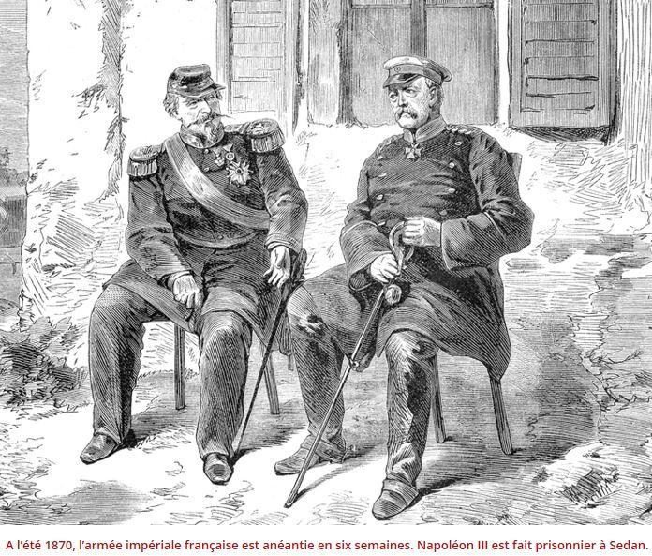
« L’Empire, c’est la paix »?
Les guerres du Second Empire
et la fin du régime.
A gauche, Napoléon III, vaincu à Sedan
A droite, le chancelier Bismarck , son vainqueur.
2 septembre 1870.

Slide 2
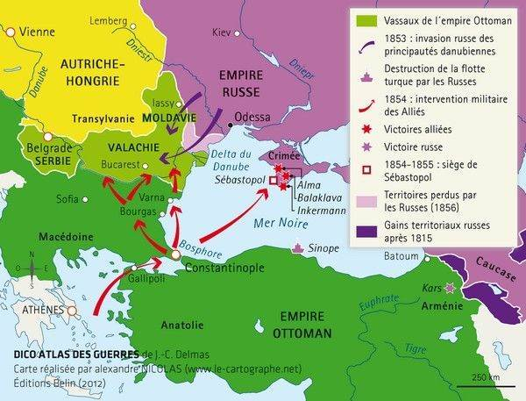
La Guerre de Crimée 1853-1856
La Guerre de Crimée fut une guerre entre la Russie impériale et l’empire Ottoman. Le conflit eut pour principale scène la Mer Noire.
Suite à un conflit à Bethléem entre chrétiens latins - protégés par la France - et orthodoxes - protégés par la Russie - les relations entre la Russie et l’empire Ottoman s’envenimèrent jusqu’à la déclaration de guerre.
Toutefois cette querelle de moines dans les églises des lieux saints est un prétexte. L’affaire est réglée par les Turcs en faveur du clergé orthodoxe, mais la Russie exige alors du sultan des garanties en faveur de tous les chrétiens orthodoxes de l’Empire (1853) ; mais les véritables raisons sont les ambitions de la Russie, désireuse de s’annexer Constantinople et les Détroits, c’est-à-dire d’accéder à la Méditerranée. Suite au refus des Ottomans, le tsar fait occuper les principautés moldo-valaques (juillet 1853). L’empire Ottoman déclare alors la guerre à la Russie le 4 octobre 1853.
Les Français et les Britanniques, (pour la première fois unis dans une guerre!) puis les Sardes (Piémontais), s’allièrent aux Ottomans.
La flotte turque est détruite par l’escadre russe dans le port de Sinope, le 30 novembre 1853.
Pour débloquer la situation, les alliés décidèrent de débarquer en Crimée et d’attaquer le principal port russe de cette mer, Sébastopol.
Après leur débarquement en Crimée le 14 septembre 1854, les alliés vainquirent les Russes à l’Alma (20 septembre), mais préférèrent mettre le siège devant Sébastopol.
Les Russes durent saborder leurs navires et utiliser leurs canons comme artillerie additionnelle ainsi que leurs équipages comme troupe à terre. L’amiral Nakhimov fut mortellement blessé à la tête par un franc-tireur, et mourut le 30 juin 1855.
Pendant ce siège, les adversaires s’affrontèrent dans les batailles de Balaklava - 25 octobre - et d’Inkerman - 5 novembre.
Le 8 septembre 1855, la tour Malakoff, position clé de la ville, tombe aux mains des Français, dirigés par le maréchal Patrice de Mac-Mahon, devenu célèbre notamment pour cette victoire au cours de laquelle il prononça son fameux « J’y suis ! J’y reste ! », entraînant la chute de la ville. Avec l’accession d’Alexandre II les pourparlers de paix commencèrent. Le traité de Paris, signé le 30 mars 1856, mit fin à ce conflit.

Slide 3
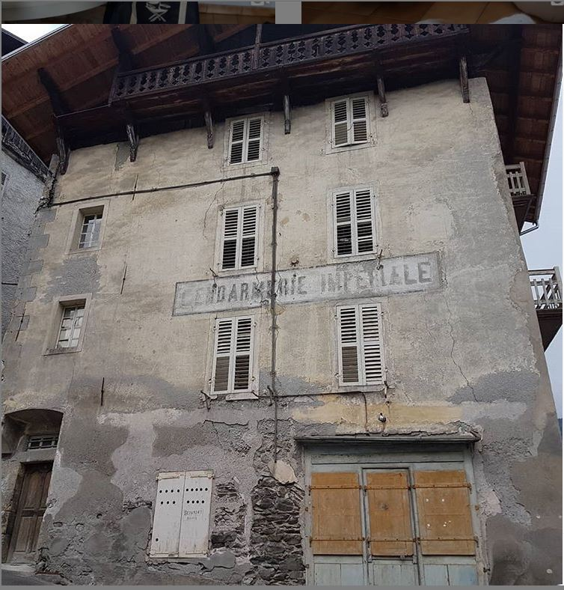
La question italienne (1859-1860)
Le 14 janvier 1858, un patriote italien, Orsini, fit une tentative d’assassinat sur Napoléon III qu’il jugeait traitre à la cause nationaliste (expédition de Rome). Cependant Napoléon III n’a jamais oublié son engagement de jeunesse . Ancien carbonaro, la victoire de ses armées en Crimée lui donna l’envergure nécessaire pour accomplir cette mission qui lui tenait à cœur. Napoléon III s’allie au Piémont-Sardaigne, puissance réunificatrice. Il marie son cousin Napoléon-Jérôme à Clothilde, la fille du roi du Piémont en janvier 1859. En juillet 1858, un accord secret a été signé avec Cavour, premier ministre du roi du Piémont Sardaigne, Victor Emmanuel à Plombières. Les deux hommes sont secondés par le général Garibaldi. La sympathie de toute l’Europe était avec l’Italie, partagée depuis des siècles entre de si nombreux maîtres ; la Russie d’Alexandre II de Russie gagné depuis un entretien à Stuttgart par la générosité de l’Empereur plutôt que par la force armée, n’offrit aucune opposition à cet acte de justice tandis que le Royaume-Uni, force libérale, applaudit. En France, les milieux d’affaires et les chrétiens sont réticents.
Lorsque l’Autriche de l’empereur François-Joseph Ier, déclare la guerre au Piémont, en mai 1859, la France s’engage. Napoléon III prend la tête de l’armée et remporte les victoires de Magenta et Solférino les 4 et 24 juin 1859, mais au prix de fortes pertes. La perspective d’une alliance austro-prussienne dans la guerre stoppe Napoléon III qui signe la paix de Villafranca en juillet 1859. La présence autrichienne en Italie est maintenue. Les Italiens sont furieux car ils n’ont pu achever la réunification. En vertu de l’accord de Plombières, la France reçoit le comté de Nice et la Savoie, rattachée après plébiscite en avril 1860.
Photographie prise à Beaufort en Savoie, ces lettres n’ont pourtant vécu qu’une décennie (1860-1870).

Slide 4
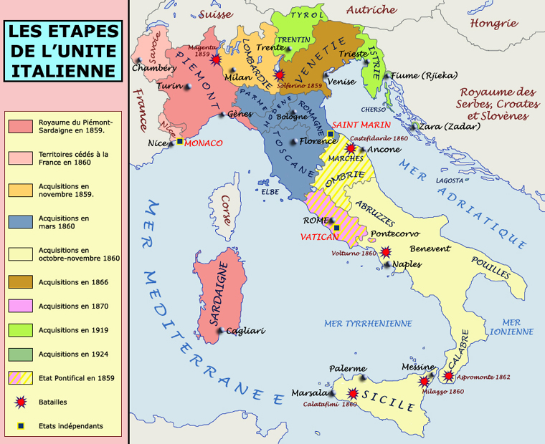
Le long chemin de l’unité italienne, le Risorgimento (résurgence, renaissance)
Giuseppe Garibaldi sera un des généraux que l'histoire retient pour avoir mené plusieurs batailles. Il part de Gênes et débarque le 11 mai 1860 à Marsala en Sicile à la tête d'une armée de volontaires, les fameuses chemises rouges. Cette expédition des MILLE contraint le Roi des Deux Siciles (François II) à l'exil. Garibaldi continue son ascension en Calabre et en Campanie qui seront rattachées, ainsi que la Sicile insulaire, au royaume d'Italie après les plébiscites du 21 et 22 octobre 1860.
17 mars 1861 l'Italie est unifiée.
En janvier 1861 ont lieu les premières élections du 1 er Parlement Unitaire italien qui se réunira pour une 1ere convocation le 18 février 1861. Le 17 mars 1861 , l'Italie est officiellement unifiée, Turin est déclaré capitale et Victor Emmanuel II est proclamé Roi d'Italie.
Le 6 juin 1861 survient le décès de Cavour, alors que beaucoup est à faire pour arriver à l'unification complète (Rome et Venise ne sont pas encore acquises). Avant sa mort, Cavour souhaite que Rome soit déclarée capitale de l'Italie. Mais le Pape (Pie IX), qui veut conserver son pouvoir, refuse. Il faut attendre 1866 pour que l'Italie s'allie à la Prusse pour entrer en guerre contre l'Autriche. En Octobre, Venise devient Italienne.
Et les états Pontificaux ? Et Rome ? Pour Garibaldi, l'Italie ne peut être sans Rome. En 1867, la capitale est déplacée de Turin à Florence. Turin s'engage auprès du Pape à ne pas intervenir sur son territoire. C'est lors de l'entrée en guerre de la France contre la Prusse que les troupes Françaises quittent Rome en 1870 (elles protégeaient la position du pape) et que l'occasion en est saisie.
Le 1er juillet 1871, Rome devient la capitale de l'Italie. Mais si l'unification Italienne est faite, la route est encore longue. Massimo d'Azeglio disait : « l'Italie est faite, il reste maintenant à faire les Italiens ». Les seuls absents dans cette unité Italienne par rapport à l'Italie d'aujourd'hui sont le Trentin et Trieste qui resteront aux mains des Autrichiens jusqu'à la première guerre mondiale.

Slide 5
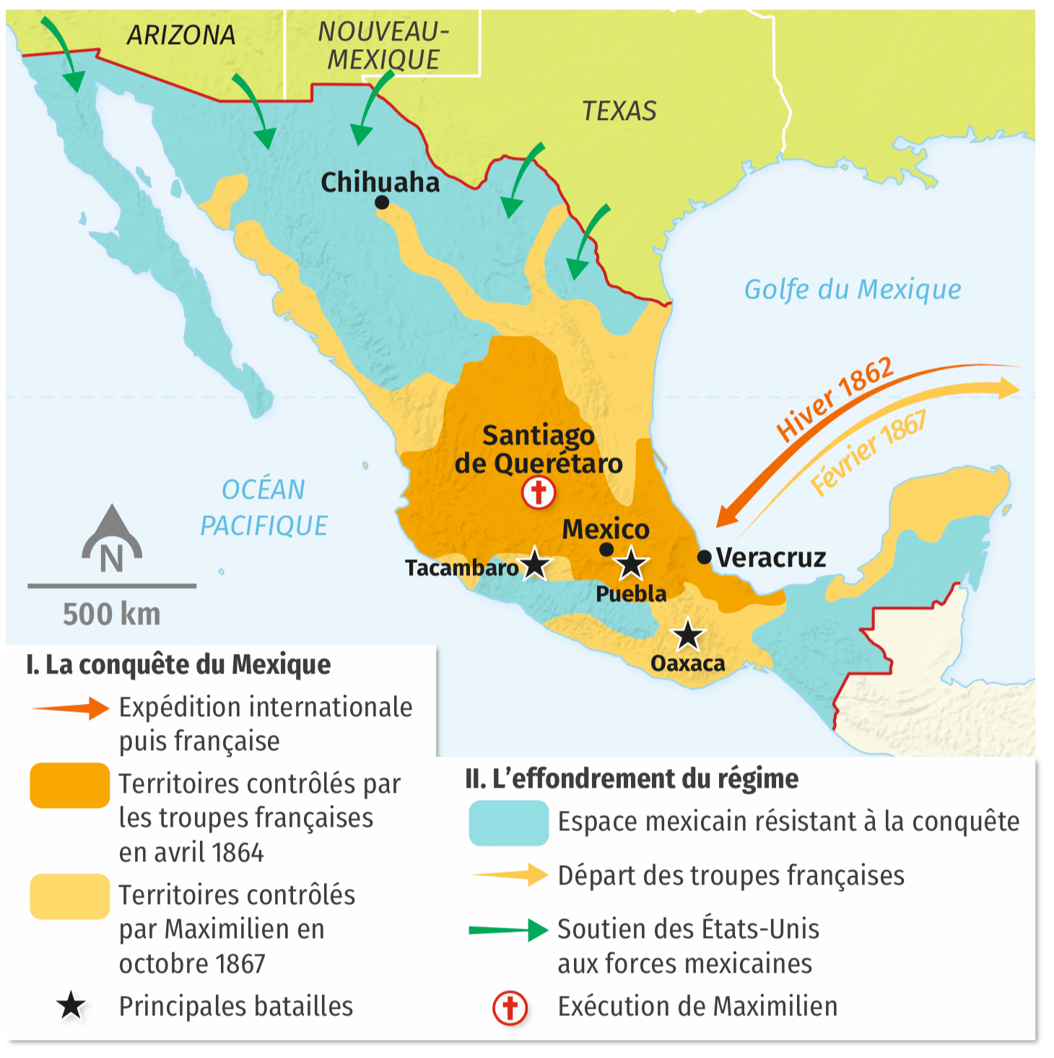
Le guêpier mexicain (1862-1867)
L’expédition du Mexique est l’Intervention française au Mexique, destinée à établir dans ce pays un empire catholique au bénéfice de Maximilien d'Autriche. Napoléon III fut ici influencé par le parti « catholique » et notamment par l’impératrice.
Profitant de la guerre de Sécession, et poussé par le duc de Morny, qui soutient les créances du banquier Jecker sur le Mexique, Napoléon III veut créer un empire catholique qui contrebalancerait la puissance des États-Unis dans le Nouveau Monde.
Une flotte alliée (Français, Anglais, Espagnols) ayant débarqué à Veracruz (janvier 1862), le président Juárez désintéresse l'Angleterre et l'Espagne par la Convention de la Soledad (février). La France continue seule la lutte. Mais les 3 000 Français de Lorencez, ayant échoué devant Puebla (mai), doivent attendre l'arrivée du corps de Forey. Celui-ci, avec 28 000 hommes, s'empare de Puebla après un siège de 63 jours (mai 1863), tandis qu'une compagnie de la Légion étrangère se sacrifie à Camerone pour faire passer un convoi vers l'armée.
En juin, Forey entre à Mexico, mais, malade, cède le commandement à Bazaine. Quelques jours plus tard, une junte y proclame empereur l'archiduc Maximilien d'Autriche, qui arrive en 1864, après avoir obtenu que Napoléon III lui conserve son appui. Pendant deux ans, 35 000 Français et 20 000 Mexicains doivent faire face aux opérations de guérilla menées dans tout le pays par les troupes de Juárez, qui, replié dans le Nord, bénéficie de l'appui des Américains.
Finalement, Bazaine regroupe ses troupes autour de Mexico et le long de sa ligne de communication vers la mer. La pression de l'opinion française, lasse de cette guerre, le refus d'abdiquer de Maximilien provoquent le retrait du corps français, qui évacue Mexico en février 1867 et s'embarque à Veracruz le 12 mars. Le Mexique se soulève alors contre l'empereur, qui est fusillé à Querétaro le 19 juin 1867.

Slide 6

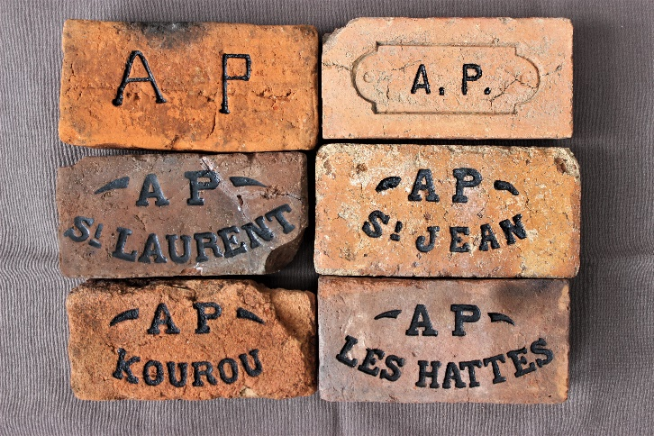
Le contrôle de la vie politique
Un régime répressif. L’arsenal répressif mis en place dès 1850 par le parti de l’Ordre est renforcé et les effectifs de la police augmentent fortement. Pendant toute la durée du régime, des milliers de personnes, dont un grand nombre d’opposants politiques, sont arrêtées ou envoyées au bagne à Cayenne et en Algérie. Après l’attentat manqué d’Orsini contre l’empereur en 1858, la répression se durcit encore.
La presse muselée. Une censure rigoureuse est mise en place afin de veiller au respect de la morale et de l’ordre social. Le système de l’avertissement, qui permet la suspension voire l’interdiction des journaux indociles, empêche toute critique du pouvoir. Cependant, une littérature contestataire est diffusée en secret : c’est par exemple le cas du pamphlet de Victor Hugo, Napoléon le Petit.
L’exil ou la prison. À l’image de Victor Hugo, Edgar Quinet et Jeanne Deroin, des milliers de personnes s’exilent, principalement au Royaume‑Uni et en Belgique, par crainte d’être arrêtées. À l’étranger, ils contribuent à alimenter l’opposition au régime.
Avertissement : sanction prise contre un journal ayant exprimé des critiques envers le régime et dont la répétition entraîne la suspension, puis la suppression de l’autorisation de parution.
Bagne : lieu de détention, d’éloignement et de travail forcé où étaient envoyés des criminels condamnés.
Briques de Cayenne
(collection Thierry)

Slide 7
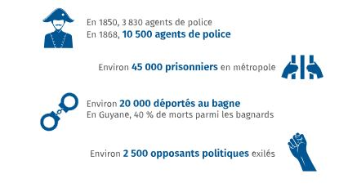

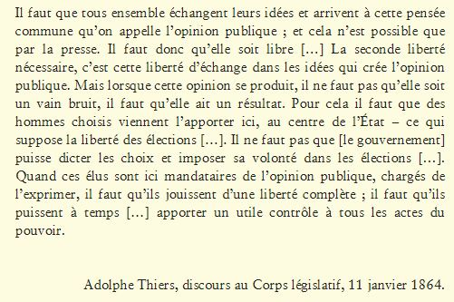
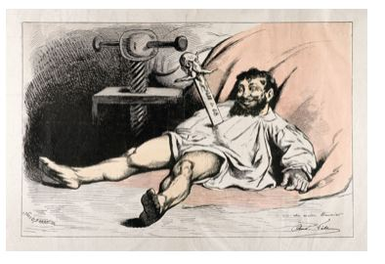
La renaissance d’une opposition
Doc 1 : Arrestations et déportations sous le Second Empire
Doc 3 : Les « libertés nécessaires » selon Adolphe Thiers
Doc 2 : Victor Hugo dénonce le contrôle de la presse
Doc 4 : La censure de la presse :
André Gill, Loi de 1868, Honoré Daumier poignardé par Napoléon III (caricature de 1877).

Slide 8
La libéralisation progressive du régime
La montée des mécontentements. À partir du début des années 1860, la politique impériale suscite des critiques de plus en plus nombreuses parmi les soutiens de Napoléon III. L’Église attaque la politique italienne de l’empereur, défavorable au pape ; les conservateurs contestent la politique de libre‑échange, les mesures sociales prises en faveur des ouvriers ou encore le coût de la politique extérieure.
L’opposition parlementaire. Lors de l’élection législative de 1863, 17 candidats républicains et 15 candidats libéraux sont élus : ils demandent une libéralisation du régime. L’opposition reste cependant très divisée.
Des réformes d’ampleur limitée. Face à la montée des contestations, Napoléon III concède plusieurs réformes. En 1864, l’Etat reconnaît pour la première fois le droit de grève En 1867, il accorde au Corps législatif le droit d’interpellation. Le système de l’avertissement est supprimé, même si la presse reste en réalité très surveillée. Les réunions publiques sont autorisées en 1868, à condition qu’elles ne portent pas sur des sujets politiques ou religieux.
« L’Empire libéral ». Les élections législatives de 1869 sont un échec pour le pouvoir, qui perd un million de voix. En réaction, Napoléon III accepte une évolution parlementaire du régime : Dès janvier 1870, il nomme pour la première fois sous l’Empire un premier ministre issu de la mouvance républicaine ralliée au régime : Emile Ollivier (il fut à l’origine de la reconnaissance du droit de grève 6 ans plus tôt). Les ministres seront désormais responsables devant les députés. Le plébiscite du 8 mai 1870, portant sur cette libéralisation du régime, est un succès pour le pouvoir impérial. Mais, quelques semaines après, la défaite française de Sedan entraîne la déchéance de l’empereur, prisonnier des Prussiens, et la proclamation de la IIIe République le 4 septembre 1870.
Droit d’interpellation : droit des députés d’adresser officiellement des critiques contre la politique du gouvernement.
Libéralisation : suppression de mesures limitant les libertés et octroi de droits nouveaux par le gouvernement.
Déchéance : perte ou suppression d’une dignité ou d’une fonction.

Slide 9
La guerre franco-prussienne et la fin de l’Empire
Le drame confronte deux personnalités contraires : le chancelier allemand Otto von Bismarck, géant qui s'est voué tout entier à la gloire de la Prusse, et l'empereur Napoléon III, autocrate pétri de bons sentiments et que révulse la vue d'un champ de bataille. Quand survient le drame, l'empereur est gravement affaibli par la maladie de la pierre (calculs rénaux). Il souffre le martyre et ne peut plus monter à cheval...
Bismarck, dès son arrivée aux affaires, a compris qu'il ne pourrait agrandir la Prusse qu'à la condition de neutraliser l'Autriche et la France. Il va avoir soin de les attaquer l'une après l'autre. L'Autriche lui laisse les mains libres après avoir été défaite à Sadowa en 1866 (Tchéquie actuelle). Il peut ainsi constituer une Confédération de l'Allemagne du Nord, avec 21 états sous la mainmise écrasante de la Prusse. Mais le chancelier aspire à achever l'unité allemande en rassemblant le nord et le sud dans une guerre contre la France.
Celle-ci a l'apparence d'une grande nation mais son armée est usée par les équipées coloniales (Indochine, Mexique) et guère en état de soutenir une guerre moderne. Napoléon III lui-même en est conscient. Il entreprend avec son ministre Adolphe Niel une grande réforme en 1868 mais il n'aura pas le temps de la mener à bien.
Le 8 mai 1870, un référendum offre au régime impérial, dans sa nouvelle version libérale, un éclatant satisfecit populaire. Bismarck y voit un motif de précipiter les choses : il lui faut défaire la France avant qu'elle ne se soit trop renforcée. Il saisit le prétexte d'une « succession d'Espagne » (la candidature d’un prince prussien au trône vacant d’Espagne) pour amener la France à déclarer la guerre à la Prusse et convaincre les États d'Allemagne du sud de s'unir à celle-ci contre l'ennemi commun. Il y arrive par le caviardage de la dépêche d'Ems, qui déchaîne les passions.
Dans ce 1er acte qui va aboutir en six semaines à la défaite des armées impériales et à la capture de l'empereur à Sedan, on est frappé par la prépondérance de l'aléa humain. La maladie est cause de ce que l'empereur cède le 13 juillet au soir à son ministre belliciste (Edmond le Bœuf) et au clan des va-t'en-guerre (les « mamelucks ») alors que chacun croit la menace de guerre écartée et que Bismarck, déconfit, se dispose à démissionner ! Le chef du gouvernement Émile Ollivier prononce des paroles malheureuses : « De ce jour commence pour les ministres mes collègues et pour moi une grande responsabilité. Nous l'acceptons d'un cœur léger... d'un cœur confiant ».
L'empereur déclare donc la guerre le 19 juillet 1870. La France mobilise 265 000 hommes, sur un front de 250 kilomètres. De leur côté, la Prusse et ses alliés d'Allemagne du Sud en alignent immédiatement 600 000 grâce à une organisation bien rodée et à un réseau ferroviaire très dense.
Dès le 6 août, une armée française est battue à Forbach et perd la Lorraine. Le même jour, le maréchal de Mac-Mahon est battu à Frœschwiller-Woerth et perd l'Alsace en dépit de la charge héroïque des cuirassiers à Reichshoffen. Le maréchal Bazaine, nouveau commandant en chef, se laisse enfermer dans Metz.
L'empereur, affaibli par la maladie, rejoint le maréchal de Mac-Mahon au camp retranché de Châlons et tente de secourir Bazaine. Mais l'armée et Napoléon III lui-même doivent finalement rendre les armes à Sedan le 2 septembre 1870.
Deux jours plus tard, à Paris, à l'annonce de la nouvelle, les opposants proclament la IIIe République.

Slide 10
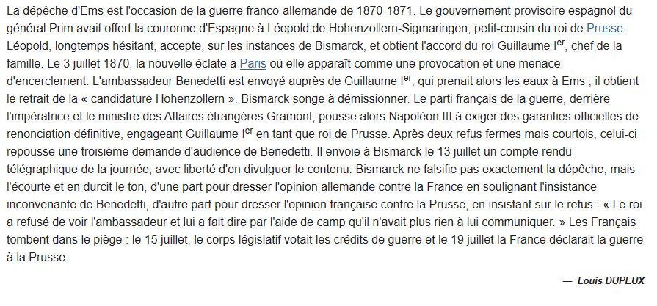
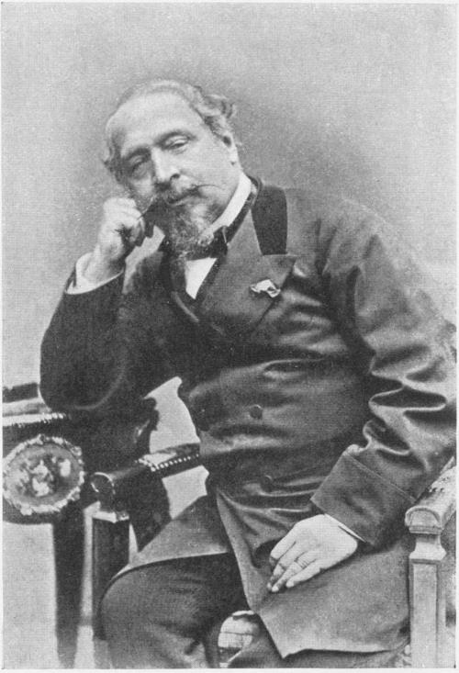
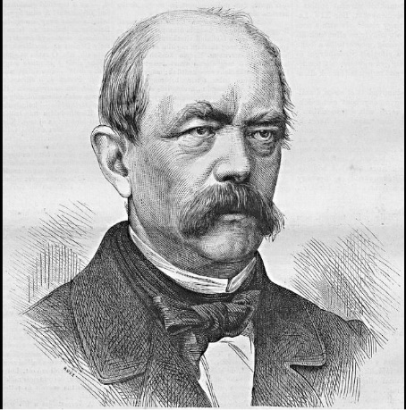
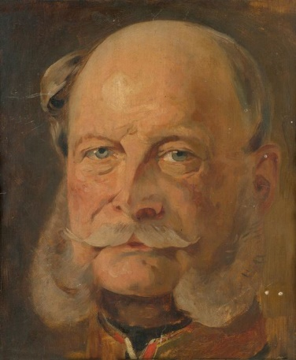
Les protagonistes
La dépêche d’Ems
Otto Von Bismarck, chancelier de Prusse
Le roi Guillaume de Prusse, futur empereur d’Allemagne
Napoléon III en 1870. Souffrant atrocement de son calcul (depuis 1865!), il urinait du sang presque pur.

